Slide 1
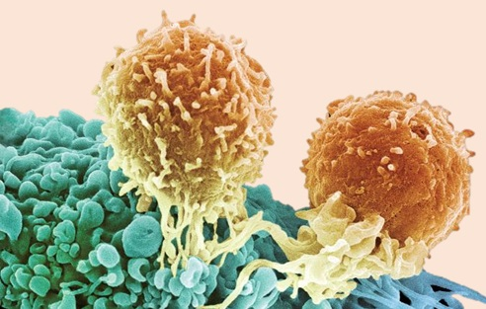
9 T淋巴细胞

Slide 2
胸 腺
中枢免疫器官
免疫器官
骨髓/腔上囊
脾 脏
外周免疫器官
淋巴结
粘膜相关淋巴组织
免疫系统
适应性免疫应答细胞： T、B淋巴细胞
吞噬细胞、树突状细胞
NK细胞、粒细胞
红细胞、血小板、肥大细胞
免疫细胞
固有免疫细胞：
抗体、补体、细胞因子
免疫分子
---分泌型分子
CD分子/黏附分子、MHC
抗原识别受体
---膜型分子

Slide 3

单选题
1分
人类T林巴细胞分化成熟的部位是
A
A、胸腺
B
B、脾脏
C
C、法氏囊(腔上囊)
D
D、淋巴结
E
E、骨髓
提交

Slide 4
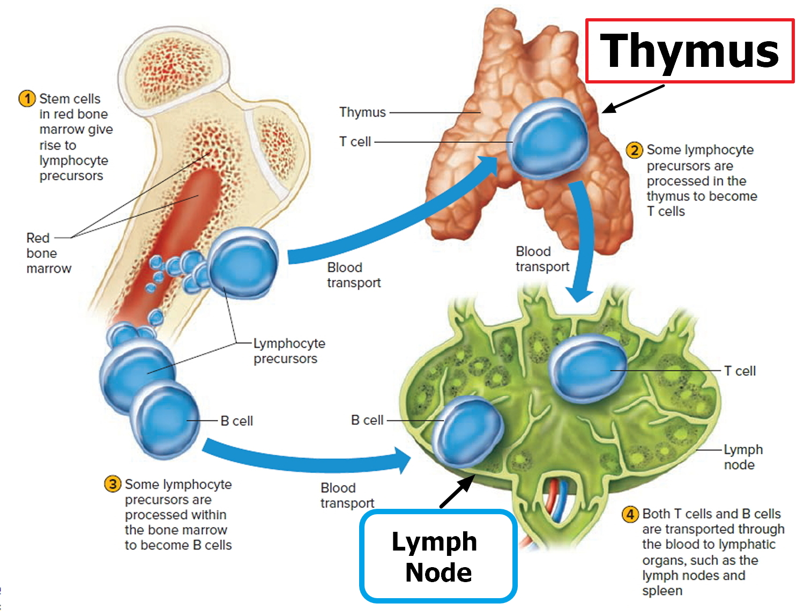
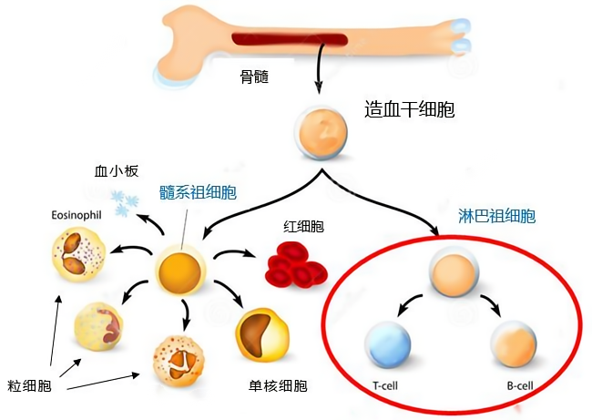
复习一下
T细胞来源于：
骨髓的HSC
T细胞分化发育成熟部位：
胸腺
成熟T细胞定居在外周免疫器官：
淋巴结、脾脏、
粘膜相关淋巴组织

Slide 5
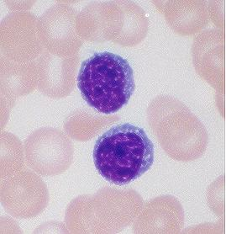
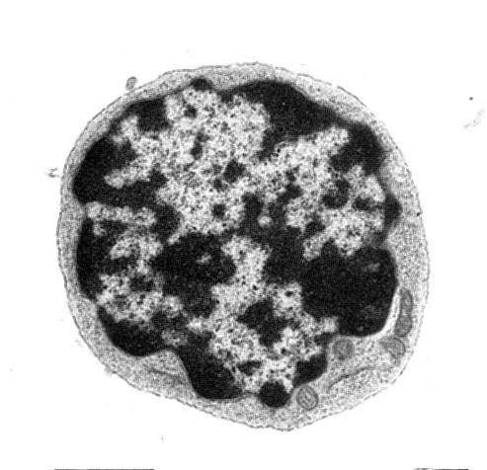
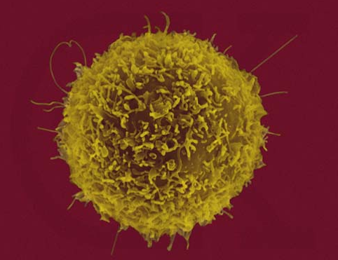
左：普通光镜下未活化淋巴细胞直径6~7微米，浆/核比例很小
中：透射电镜显示未活化淋巴细胞胞核致密，胞浆中细胞器很少
右：扫描电镜下淋巴细胞

Slide 6
单选题
1分
淋巴结内T细胞约占淋巴细胞总数的
A
A、55%
B
B、75%
C
C、25%
D
D、60%
E
E、70%
提交

Slide 7
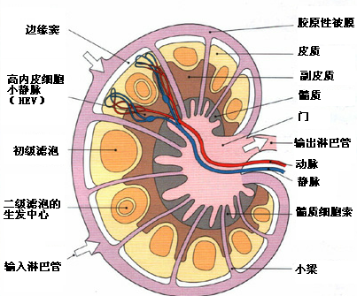
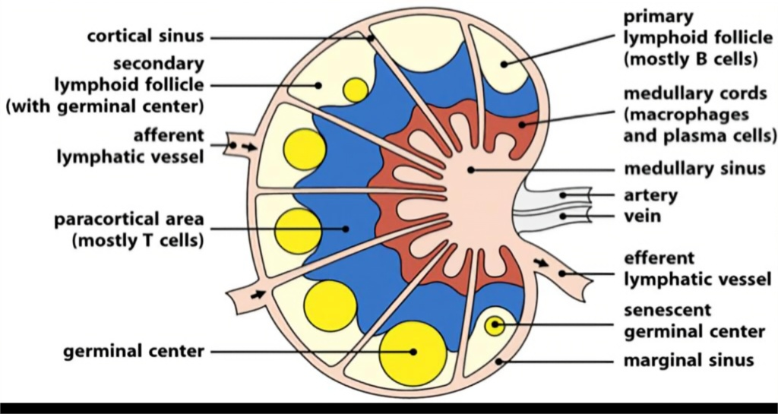
T细胞定居在淋巴结（lymph node）
胸腺依赖区
（副皮质区—T细胞)
占75%

Slide 8

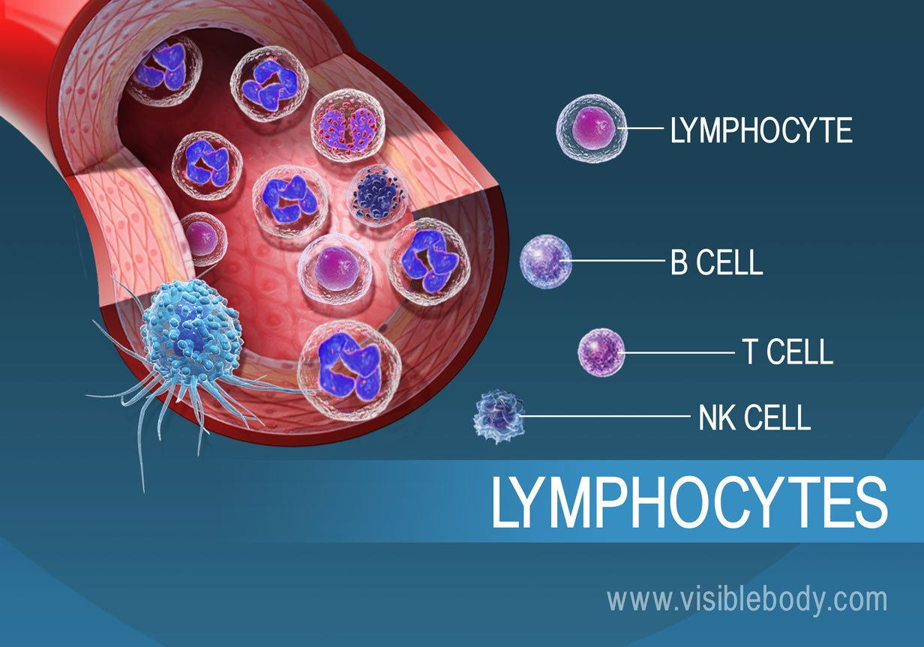
主要内容
T细胞的分化发育
T细胞表面分子及作用
T细胞的分类
T细胞的功能

Slide 9

第一节 T细胞的分化发育
对非我Ag →→ 免疫应答（MHC限制）
成熟
T细胞特性
对自身Ag→→ 自身耐受
胸腺微环境
影响胸腺内T细胞的分化、增殖和选择性发育。

Slide 10
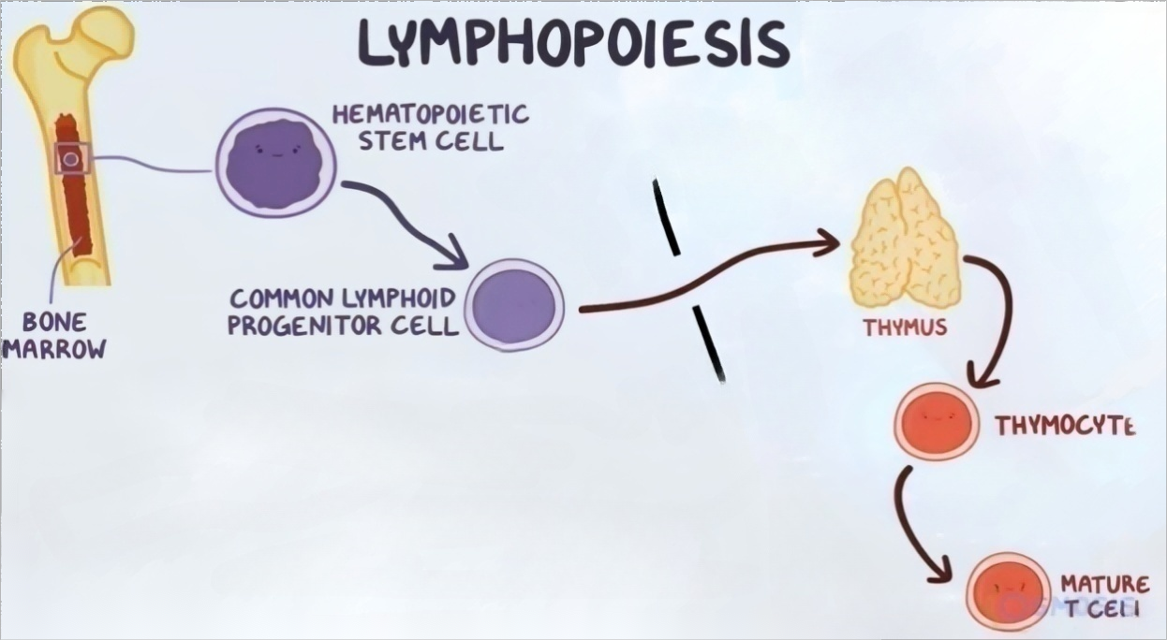
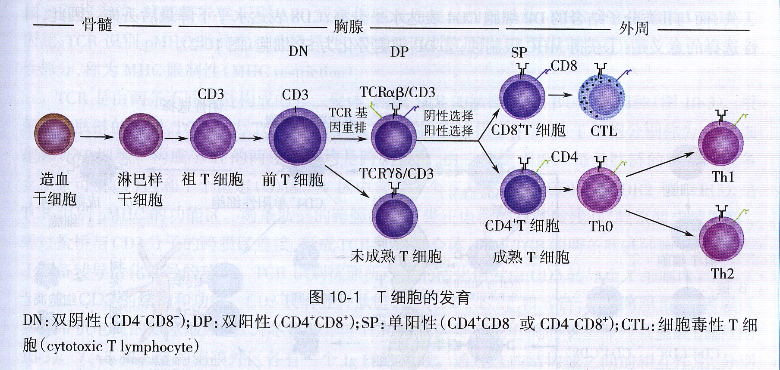
T细胞的发育过程
几个重要分子：TCR、CD3、CD4、CD8

Slide 11
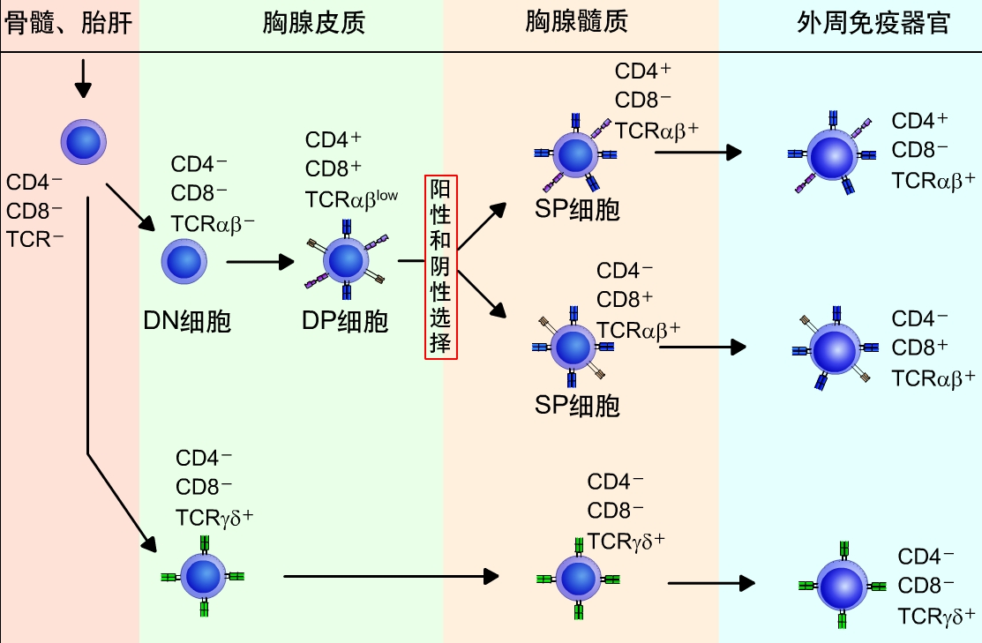
T细胞在胸腺中的发育的过程
三个阶段 （三个重要事件）
① CD4⁻CD8⁻双阴性细胞（DN,）
→ TCRαβ/γδ基因重排(获得多样性的TCR)
② CD4⁺CD8⁺双阳性细胞（DP，TCR⁺）
→ 阳性选择（获得MHC限制性）
→ 阴性选择（获得自身耐受）
③ 单阳性细胞(CD4+T和CD8+T细胞）

Slide 12
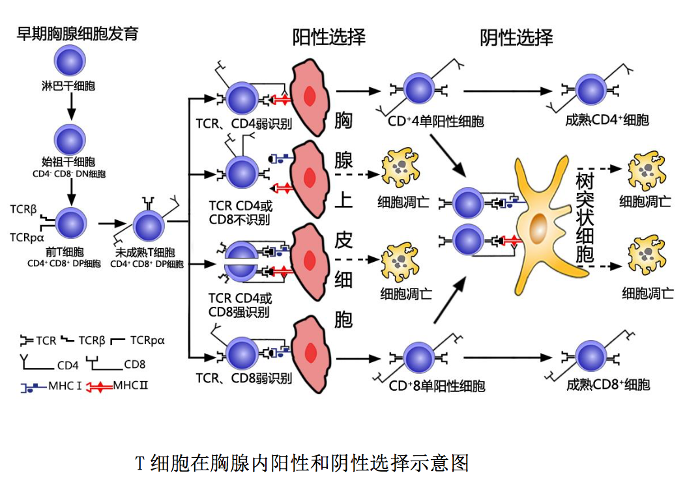
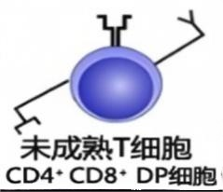
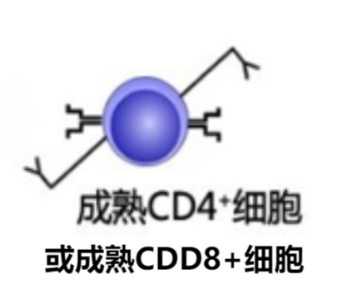
①T细胞发育中的αβTCR的基因重排
DN细胞： 祖 T cell
前 T cell （β链与替代α链形成前TCR (pTα:β)）
DP细胞：未成熟T细胞 （α链VJC基因重排与β链形成TCRαβ）
阳性 选择
SP细胞：未成熟T细胞
阴性 选择
成熟T细胞
（β链VDJC基因重排并表达）
IL-7等刺激诱导
意义：获得功能性多样性的TCR

Slide 13
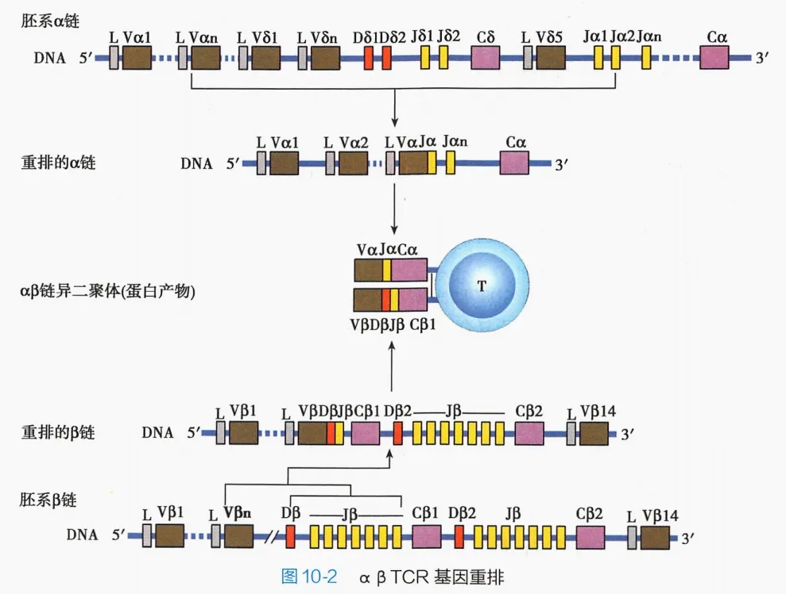
T细胞发育过程TCR基因重排

Slide 14
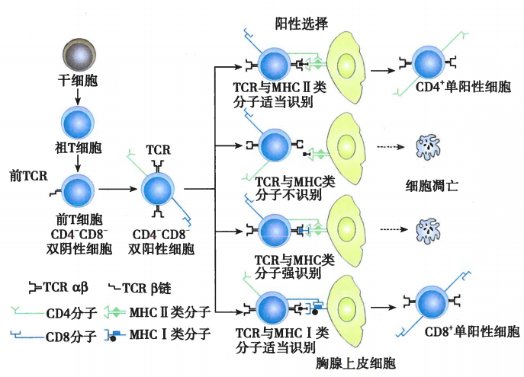
T细胞发育过程中的阳性选择
胸腺皮质中，未成熟DP细胞的TCR-CD4/CD8分子与胸腺皮质上皮细胞表面的自身Ag肽-MHC I/II类分子以适当亲和力结合，分化为CD8+或CD4+的SP细胞；不能结合或高亲和力结合的DP细胞发生凋亡。
意义：获得MHC的限制性
DP细胞分化为SP细胞

Slide 15
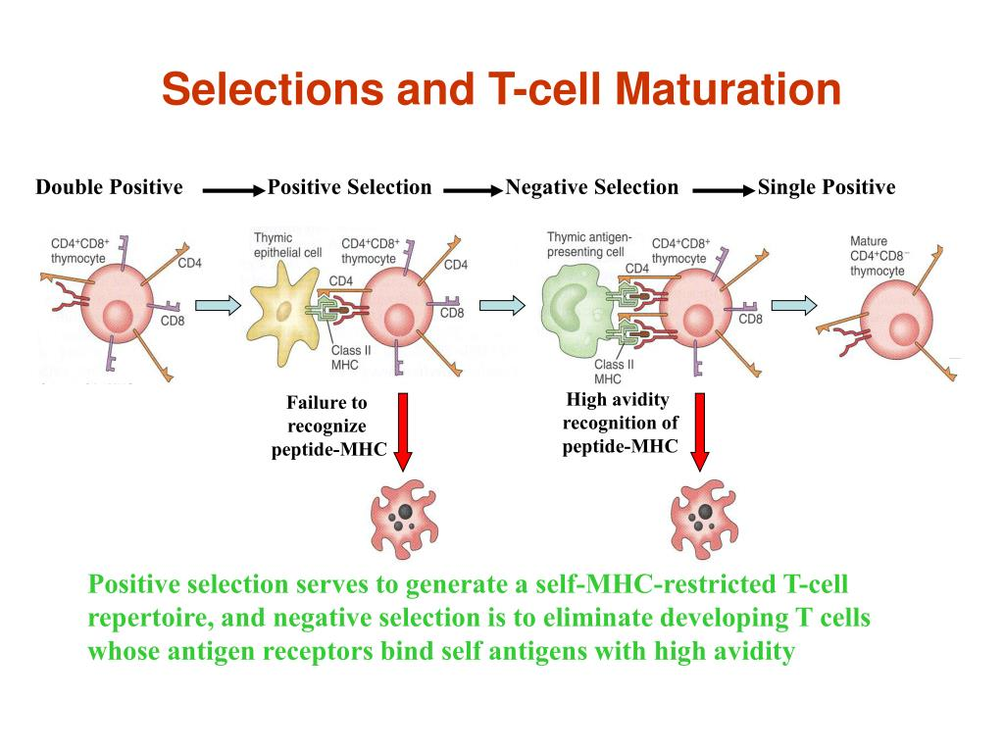
胸腺皮质内:
阳性选择：获得自身MHC限制性
CD4⁺CD8⁺DP细胞
MHCI/II （胸腺上皮细胞表面)
不能结合或
亲和力过高
适当结合5%
MHCⅡ分子
MHCⅠ分子
DP发生凋亡95%
CD8⁺T 细胞(SP)
CD4⁺T细胞(SP)
MHC I类限制性
MHC II类限制性

Slide 16
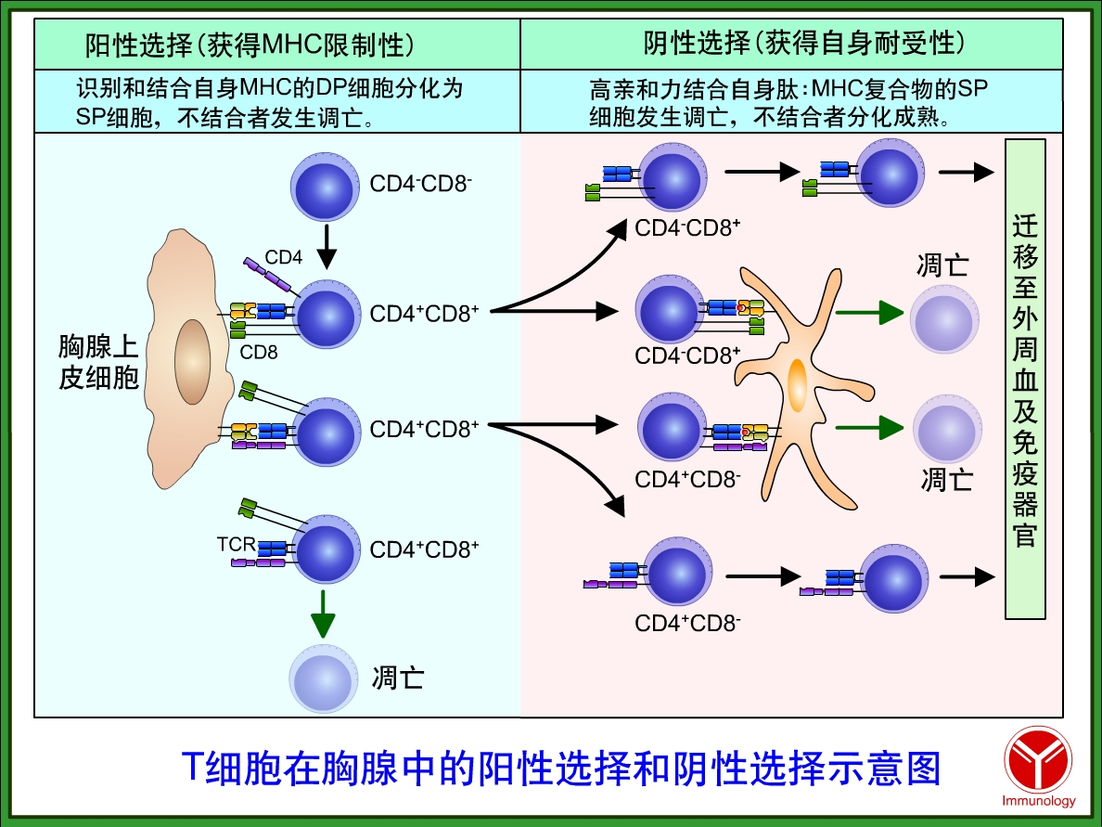

Slide 17
T细胞发育过程中的阴性选择
经过阳性选择的SP，在胸腺皮髓质交界处或髓质区，(TCR)能与胸腺上皮细胞/DC/Mφ表面的自身Ag肽-MHC复合物高亲和力结合的发生凋亡；而不能结合的存活发育成熟。
意义：获得对自身抗原的耐受性

Slide 18
皮髓质交界处：
阴性选择:获得自身免疫耐受
SP细胞
自身肽-MHC I/II分子
(DC、Mϕ表面)
不结合
高亲和力结合
克隆清除
发育成熟,
进入外周
阴性选择的意义:去除自身反应性T细胞

Slide 19
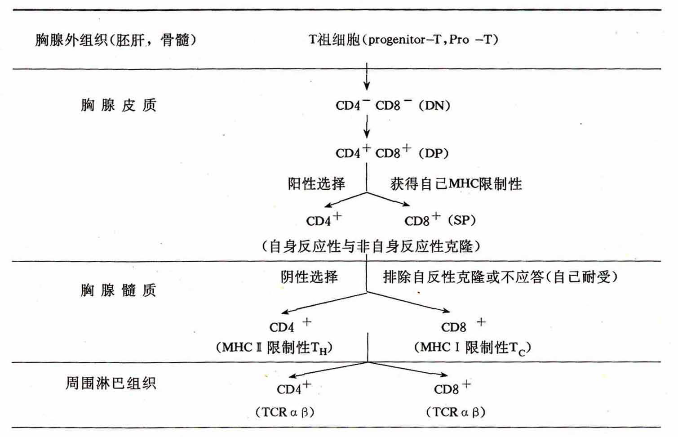
能识别 别人的MHC吗？

Slide 20
T 细胞经阳性选择、阴性选择后，只有能识别自身MHC 和识别非自身抗原肽的T细胞克隆才能发育成熟，进入外周淋巴组织。
外周成熟的T细胞具有：
自身 MHC 限制性
自身免疫耐受性

Slide 21

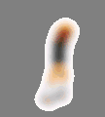
T细胞输给别人有用吗？为什么？

Slide 22
二、T细胞在外周淋巴器官中的分化和发育
成熟T细胞从胸腺
进入外周免疫器官(淋巴结)定位于胸腺依赖区
称为初始T细胞（naive T cell ）:
在抗原的刺激下
分化为各种功能性T细胞：Th, CTL等
执行各种免疫功能

Slide 23
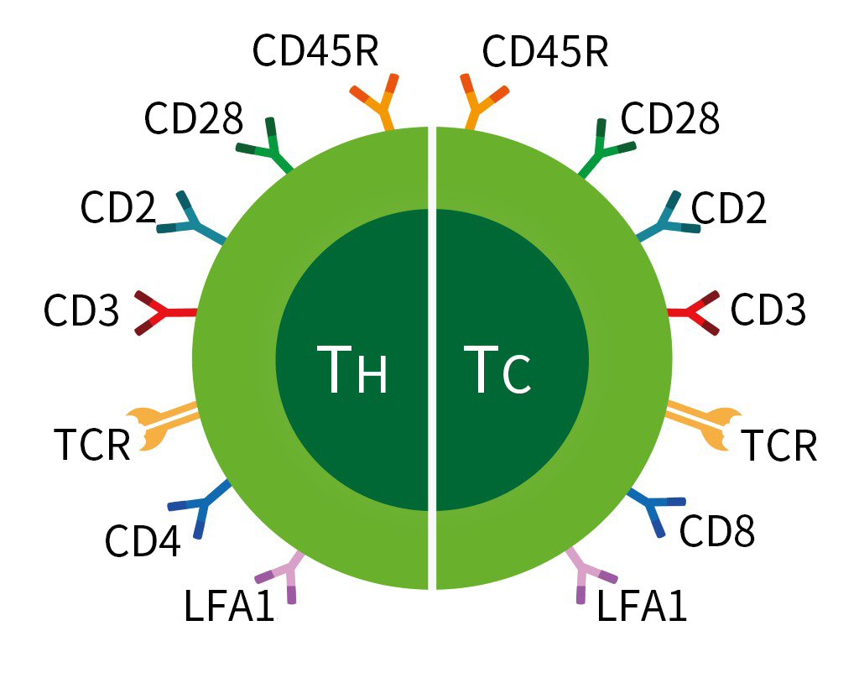
第二节 T淋巴细胞的表面分子及作用
TCR-CD3复合物
CD4和CD8分子
共刺激分子
丝裂原受体和其他表面分子

Slide 24
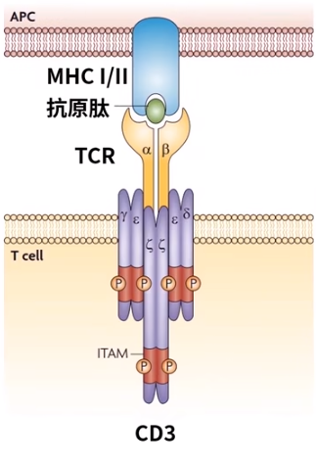
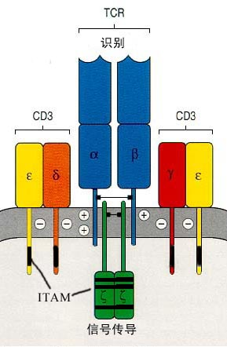
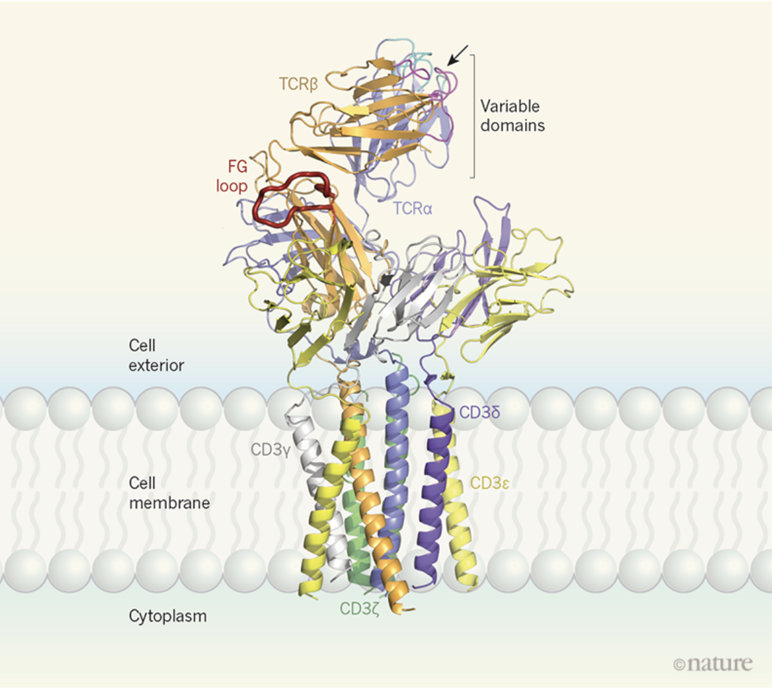
1、TCR-CD3复合物
①T细胞受体 (TCR)
功能：T细胞特有的表面标志
特异性识别Ag的分子基础
结构：2条不同肽链构成异二聚体
两种类型：TCRαβ(95~99%)
  TCRγδ(1~5%)
②CD3分子：6肽链，胞内区含ITAM基序
ITAM：免疫受体酪氨酸激活基序‌， Immunoreceptor Tyrosine-based Activation Motif

Slide 25
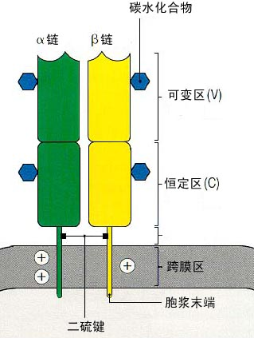
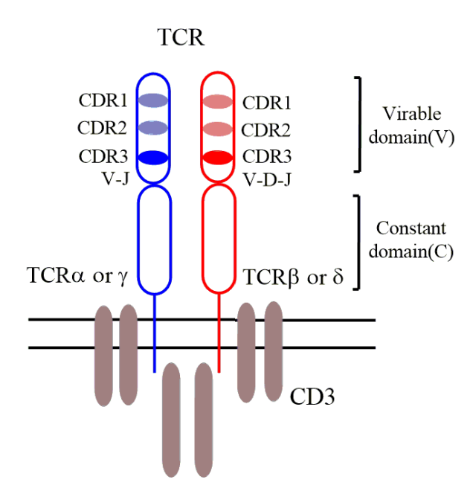
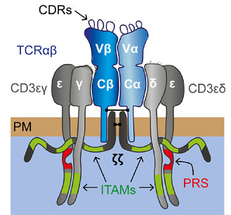
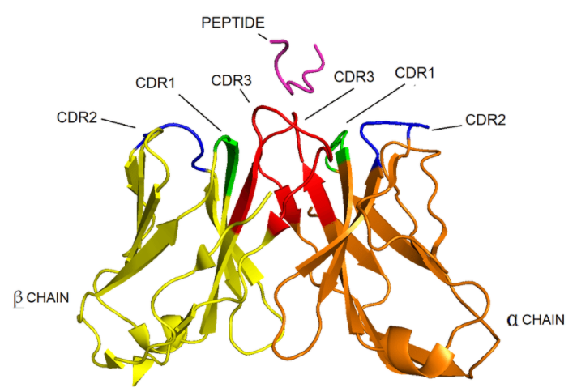
TCR结构
每条链包括：
V区：含有CDR1,2,3；
是TCR识别pMHC的功能区。
C区：
跨膜区：与CD3连接；
胞内区：短（1-6aa）
不能传导信号

Slide 26
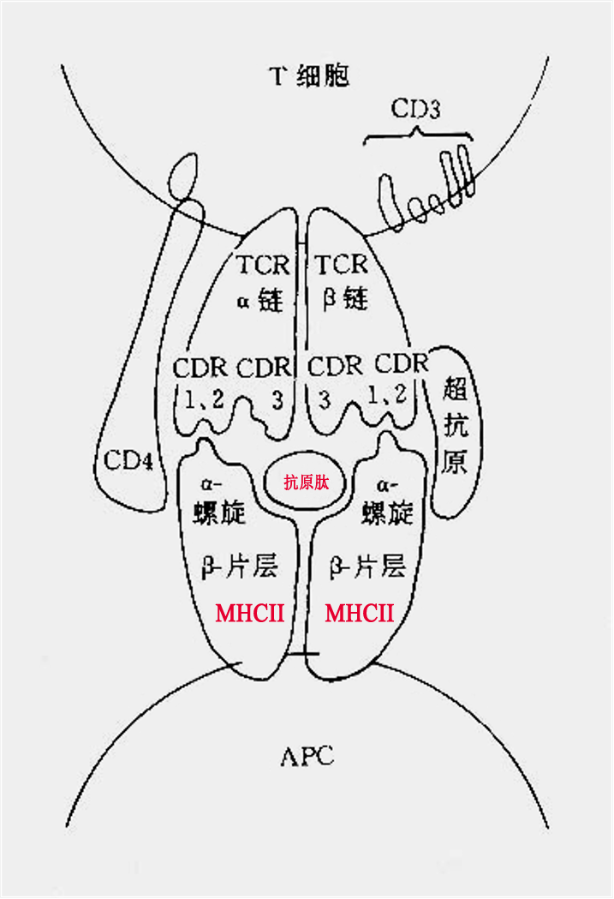
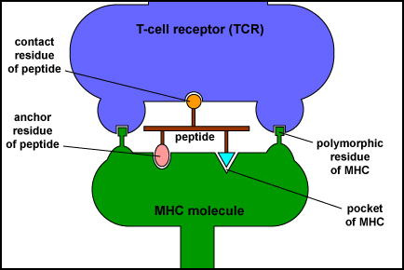
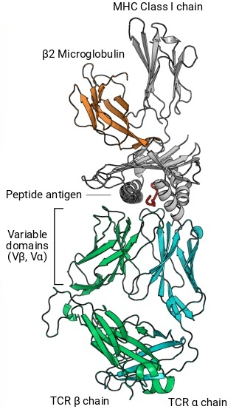
TCR识别Ag的特点: (双识别)
TCR识别pMHC=
TCR识别→Ag肽
TCR识别→MHC
MHC限制性(restriction)
TCR特异性识别APC提呈的pMHC复合物，具双重特异性，既识别Ag肽，又识别自身MHC分子多态性部分。

Slide 27
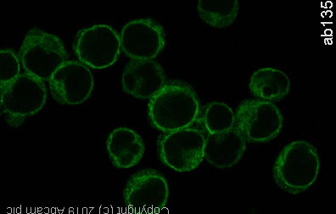
② CD3分子结构
γδεεζζ
或 γδεεζη
结构：胞内段长（50-155个氨基酸残基）具有ITAM基序，
功能：传递TCR识别抗原信号

Slide 28
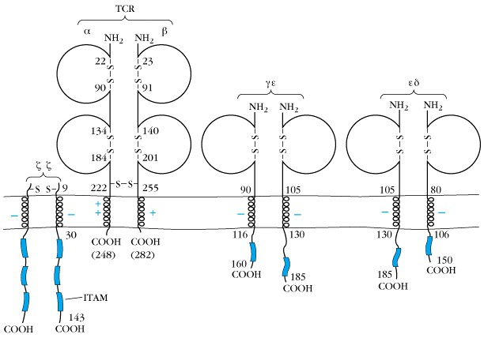
TCR-CD3复合物

Slide 29

拓展
一个T细胞克隆只含一种特异性 TCR（每个T细胞TCR仅识别一种抗原表位）
不同的T细胞克隆表达不同的抗原特异性TCR
个体内存在众多不同特异性的T细胞
-----T细胞（受体）库，多样性达 10¹²～10¹⁶
TCR多样性的产生机制:基因重排……

Slide 30
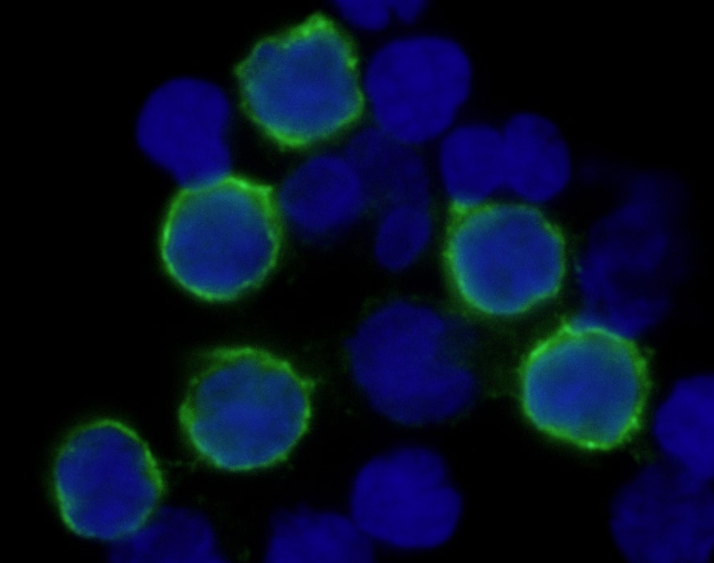
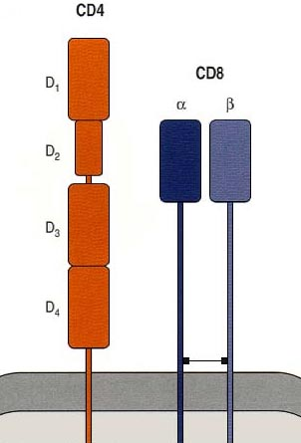
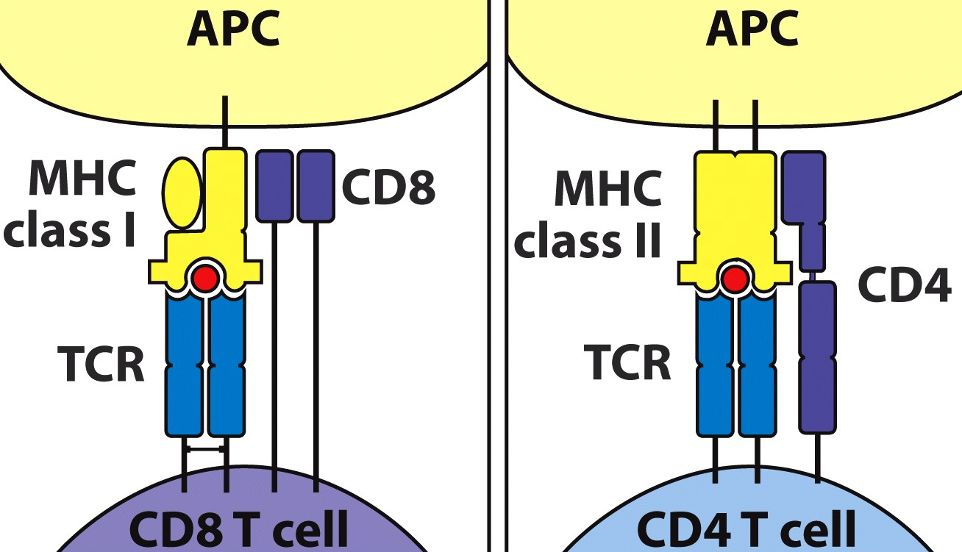
2、CD4分子和CD8分子
在成熟T细胞单一表达CD4 /CD8
分类依据：CD4⁺ T细胞、CD8＋T细胞
功能：
  T细胞辅助受体
  CD4----MHCⅡ类（β2区）
  CD8----MHCⅠ类（α3区）
  参与T细胞活化信号转导;
CD4：HIV受体

Slide 31
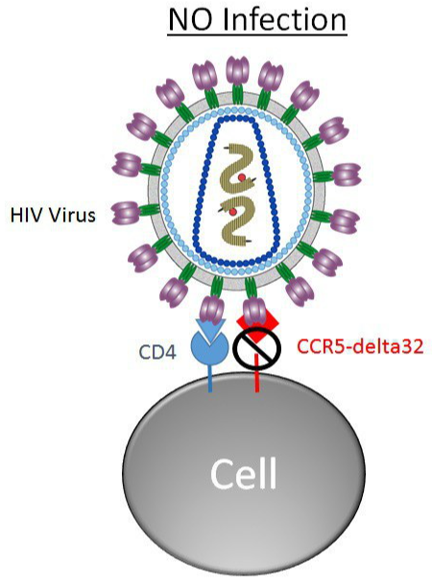
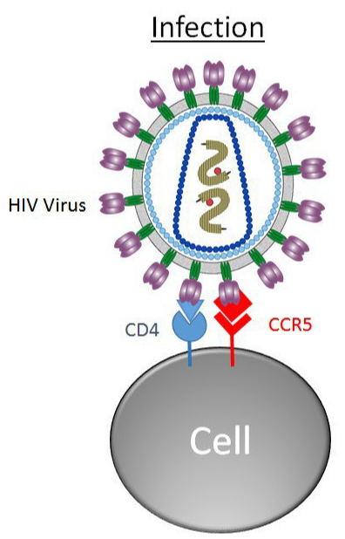
CD4是HIV受体

Slide 32
第二节 T淋巴细胞的表面分子及作用
TCR-CD3复合物
CD4和CD8分子
共刺激分子
丝裂原受体和其他表面分子

Slide 33
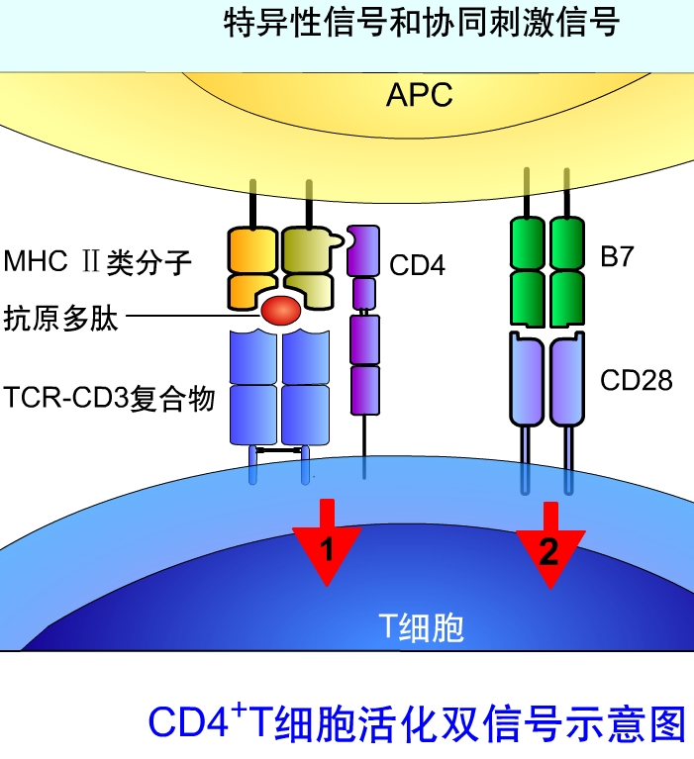
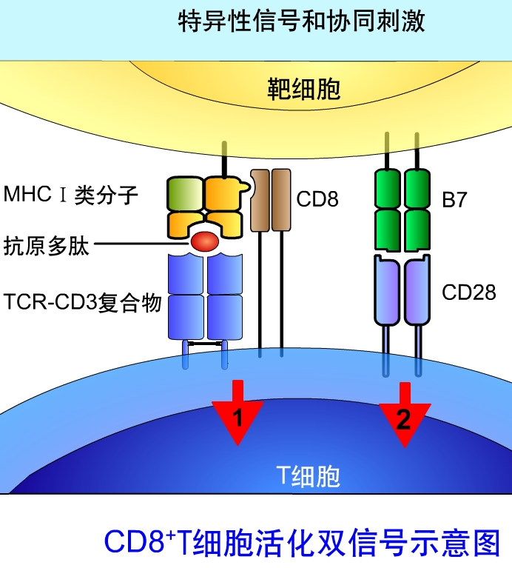
三、共刺激分子
T细胞的活化需要2个信号刺激
TCR/CD3 识别-----MHC-抗原肽
CD4/CD8识别-----MHC II / I分子
第1信号
第2信号
(共刺激信号)
CD28等黏附分子识别---B7 等配体

Slide 34
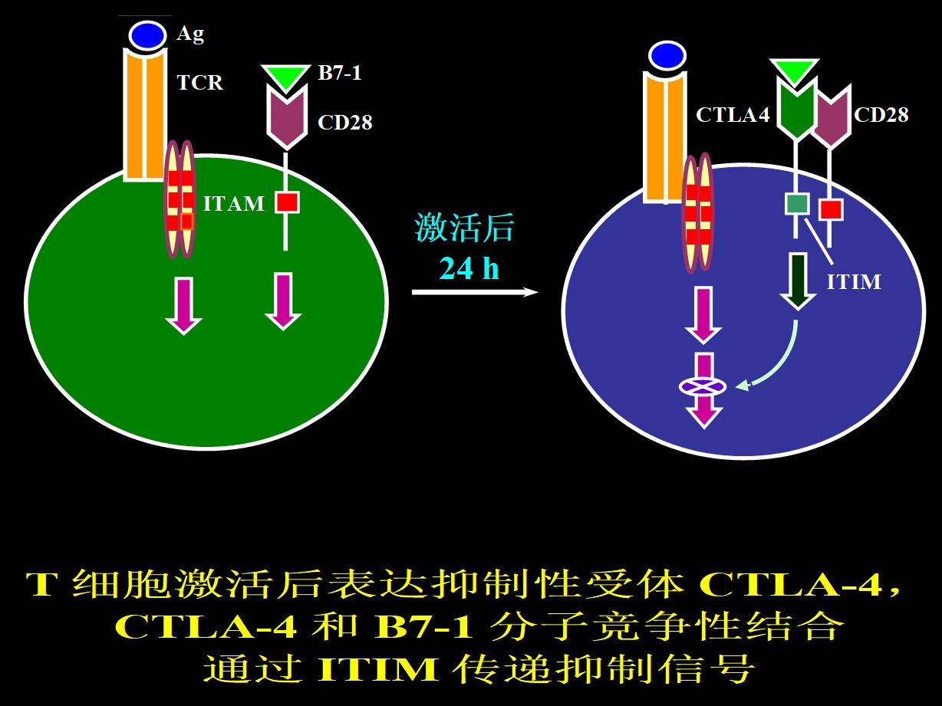
共刺激分子（1）
CD28----配体B7
(CD80/86）
静止和活化T细胞均表达
T细胞活化最重要的
共刺激分子
或CTLA-4(CD152)---配体：B7
与B7亲和力高于CD28
只表达于活化T细胞表面
抑制T细胞活化

Slide 35
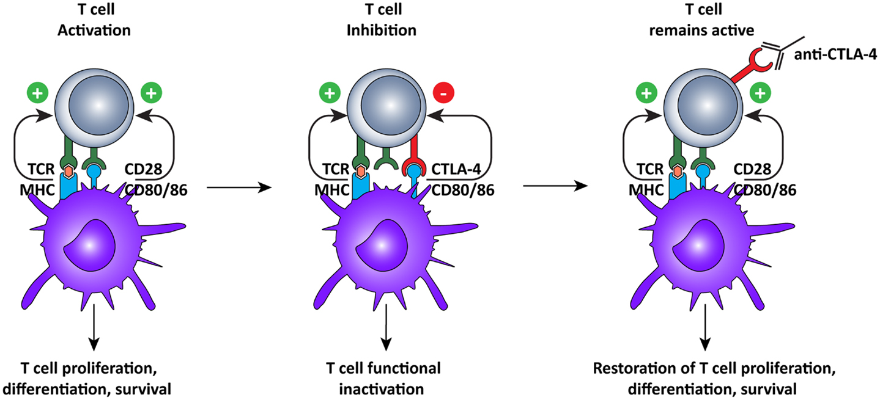
CTLA-4 抑制 T 细胞活化

Slide 36
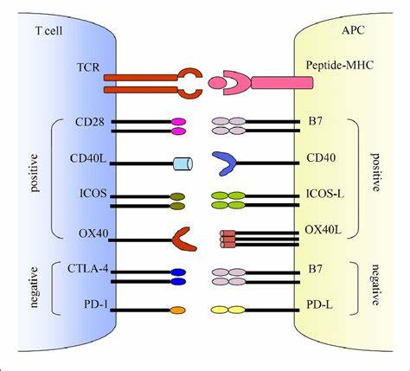
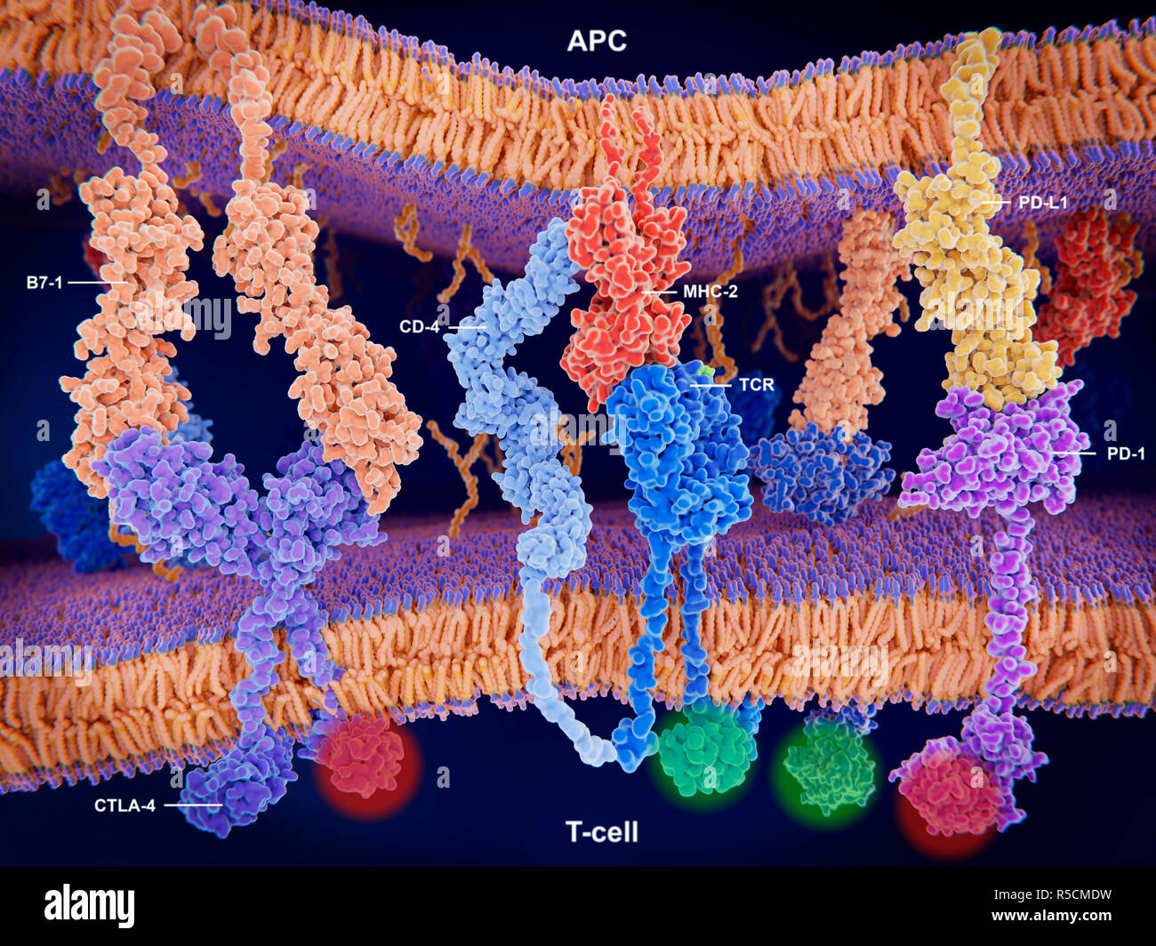
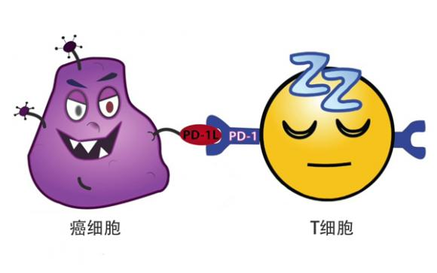
协同刺激分子（2）
ICOS,inducible costimulation(诱导性共刺激分子)
  表达于活化T细胞
  配体：ICOSL
  于CD28后发挥作用,引起T细胞产生CK和增殖
PD-1(凋亡因子-1)
表达于活化T细胞
  抑制细胞增殖

Slide 37
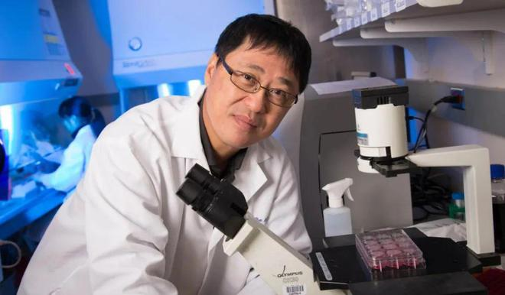
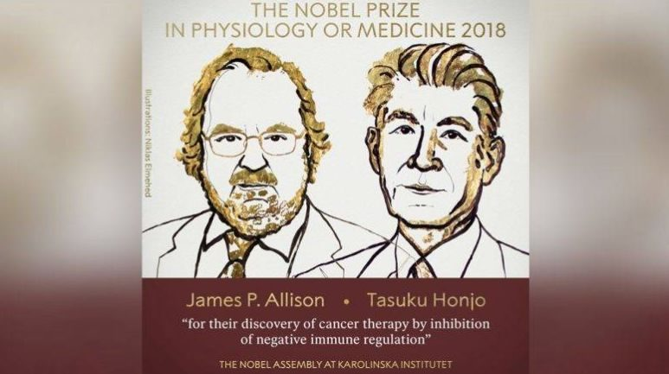
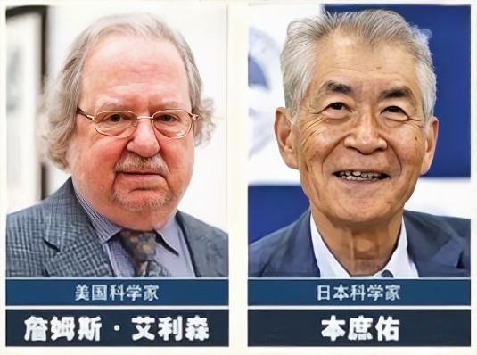
知识拓展
PD1/PD-L1和CTLA-4
将2018年诺贝尔生理学或医学奖授予
PD-L1 (Programmed death ligand1，又称CD274)华人科学家陈列平教授在全球首次揭示PD-L1/PD-1通路在肿瘤微环境免疫逃逸中的作用并首创以抗体阻断PD-1/PD-L1通路治疗癌症的方法
发现负性免疫调节治疗癌症的疗法方面的贡献

Slide 38
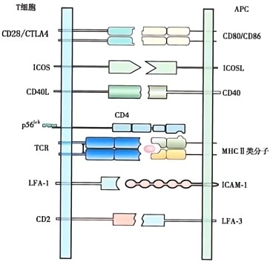
协同刺激分子（2）
CD2 →→配体LFA-3（CD58）
又称LFA-2/SRBC受体,花环试验，用于分离T细胞
LFA-1/ICAM→→配体ICAM-1/LFA-1
CD40L（CD154） 活化T细胞表达，
→→配体CD40 （B细胞与APC表面）
作用： B细胞活化最重要的第二信号；

Slide 39

E玫瑰花形成试验
绵羊RBC受体(E受体）
T
+
T
T
E-rosette-forming T lymphocyte. Lymphocyte binned with more than 3 sRBC considered positive cell (1000x).
T
T

Slide 40


3、丝裂原结合分子
  植物血凝素（PHA）受体
  刀豆蛋白（ConA）受体
  美洲商陆（PWM）受体
直接诱导T细胞活化
4、其他表面分子
活化T细胞表达多种与效应功能有关的分子
CKR(IL-1R、IL-2R、IL-4R、IL-6R、IL-7R) 配体CK
FasL(CD95L)→Fas (靶细胞) 诱导靶细胞凋亡

Slide 41
常见T细胞膜表面分子
TCR
CD3
IL-2R
CD4/CD8
CD11a 黏附分子
CD28
CD2
CD152（CTLA-4）
CD154（CD40L）

Slide 42

第三节 T细胞亚群

Slide 43

第三节 T细胞亚群
1.根据所处的活化阶段分为：
初始T细胞、效应T细胞、记忆T细胞
初始T(T0)
未接触过Ag，G₀期
Ag
Ag
记忆T（Tm)
效应T
再次应答， G₀期，寿命长
发挥免疫应答效应

Slide 44
2.按TCR结构不同分为：αβ T细胞和γδ T细胞
分类 | 识别的Ag | 功能
αβ T细胞 | MHC提呈的蛋白质Ag | 参与适应性免疫
γδ T细胞 | CD1提呈的糖类/脂类Ag | 参与黏膜免疫 （固有免疫）

Slide 45


Slide 46
CD4⁺T细胞
3.根据CD4分子
CD8⁺T细胞
辅助性T细胞(Th)
4.根据免疫效应功能
细胞毒性T细胞(Tc/CTL)
调节性T细胞(Tr)

Slide 47

3. 按CD分子不同分亚群：
表型：CD3+CD4+CD8-
主要为Th (helper T cell)
辅助性T细胞
功能：识别MHCII-外源性Ag肽
CD4⁺T细胞
CD8+T细胞
表型：CD3+CD4-CD8+
主要为CTL/Tc(cytotoxic T cell)
细胞毒性T细胞
功能：识别MHC I-内源性Ag肽

Slide 48



4. 根据功能的不同，可分为：
Th (helper T cell)辅助性T细胞, CD4⁺
CTL (cytotoxic T cell)
细胞毒性T细胞, CD8⁺
Treg (reguletary T cell)
调节性T细胞,CD4⁺CD25⁺

Slide 49
Th1
Th2
Th9
Th17
Th22
Tfh
Th
Tr
CD4+T
CD8+T
TCRαβ T
------Tc/CTL
TCRγδT
初始T 效应T 记忆T

Slide 50

初始CD4+T细胞受抗原刺激后分化

Slide 51

Th1
Th2
Th9
Th17
Th22
Tfh
1.Th细胞功能
初始CD4⁺T
Th1
Th2
Th17
主要分泌IL-2、IFN-γ、TNF
参与细胞免疫；介导迟发型
超敏反应 Th1也称为TDTH)
IFN-γ
主要分泌IL-4, 5, 6,10,13
促进体液免疫
IL-6,TGFβ诱导分化，分泌IL-17，参与固有免疫

Slide 52
主要分泌IL-9
促进肥大细胞和嗜酸性粒细胞的募集并增强其功能，促进过敏反应（哮喘)
Th9
Tfh
Th22
主要分泌IL-4、IL-6
辅助B细胞分化为浆细胞，参与抗体的产生
主要分泌IL-22
参与皮肤、消化和呼吸系统等屏障控制炎症对抗感染。

Slide 53

（1）Th1的功能
通过分泌细胞因子→单个核细胞浸润为主炎症反应、迟发型超敏反应(DTH)
IFN-γ活化Mɸ→增强吞噬杀伤病原体能力；促IgG合成→调理作用,促吞噬杀伤
IL-2、IFN-γ和IL-12→增强NK细胞杀伤力
IL-2、IFN-γ→辅助诱导CTL增殖分化
TNF-α→直接诱导靶细胞凋亡，促炎反应
参与DTH

Slide 54

2、Th2细胞的效应：
IL-4,5,10,13→辅助/增强体液免疫
→促B-C活化/增殖/分化→产生Ab
分泌CK
IL-4,5→诱导IgE生成、活化嗜酸粒细胞
→ 参与I型超敏反应、抗寄生虫
3、Th17的效应：分泌IL-17,21,22，
主要诱导中性粒细胞为主的炎症反应，吞噬杀伤病原体，参与固有免疫

Slide 55


Slide 56

2、CD8 ⁺ 细胞毒性T细胞（CTL)功能
直接识别内源抗原肽-MHCI复合物(pMHC)→→ 特异杀伤靶细胞
靶细胞：肿瘤细胞或
胞内感染病原体感染的细胞
杀伤靶细胞机制
①穿孔素/颗粒酶途径
穿孔素（perforin）：裂解靶C
颗粒酶（granzyme）：诱导靶C凋亡
②死亡受体途径：
表达FasL、分泌TNF α：诱导靶C凋亡

Slide 57

Notes:
半胱氨酸的天冬氨酸酶（cysteine containing aspartate specific protease, Caspase）,导致核酸内切酶释放，进入和致DNA片状化，剪切细胞骨架蛋白（如肌动蛋白）可致细胞片状化，形成小泡样结构及凋亡小体。

Slide 58
CTL杀伤靶细胞机制

Slide 59
3、调节性T细胞(Treg)
自然调节T细胞
(nTreg)
(CD4+CD25+Foxp3+)
调节性T细胞
(Treg)
(CD4+CD25+Foxp3+)
适应性调节T细胞
诱导性调节T细胞
(iTreg)
(CD4+CD25+Foxp3+)
Th3
Tr1

Slide 60
T_{reg} cell phenotype
CD4
  Co-receptor for TCR recognition of MHC II/Ag
CD25 IL-2Ra
  IL-2R component, confers high affinity binding to IL-2Rbg
  Key T_{R} growth factor
CTLA-4 cytotoxic T lymphocyte Ag-4
  Binds to B7s (CD80/86) on APC, acts as co-stimulatory molecule for T_{R} (blocking CTLA-4 inhibits T_{R})
GITR glucocorticoid induced TNF related protein
  Ligation inhibits TR function (agonist inhibit T_{R}, blocking augments T_{R})
FoxP3
  Forkhead/winged-helix TF critical for T_{R} activity and development
  Unlike surface markers / receptors, T_{E} do not express FoxP3
CD4
CD25
GITR
CTLA-4
T_{reg}
Foxp3

Slide 61
（1）自然调节T细胞(nTreg)的免疫负调节
细胞间直接接触(CTLA-4)
分泌IL-10， TGF-β
主要抑制自身反应性T细胞应答

Slide 62
凋亡信号
活化信号
CTLA-4
CD28
B7-2
B7-1
P
P
APC
P

Slide 63
（2）适应性调节T细胞(iTreg)的免疫负调节
Th3： 分泌TGF-β，抑制Th1介导的免疫应答
Tr1：分泌IL-10，抑制巨噬细胞，间接抑制Th1

Slide 64


Slide 65
总结
Th1
Th2
Th9
Th17
Th22
Tfh
Th
Tr
CD4+T
CD8+T
TCRαβ T
------Tc/CTL
TCRγδT
初始T 效应T 记忆T

Slide 66

根据功能的不同，可分为：
Th (helper T cell)辅助性T细胞, CD4⁺
CTL (cytotoxic T cell)
细胞毒性T细胞, CD8⁺
Treg (reguletary T cell)
调节性T细胞,CD4⁺CD25⁺

Slide 67
小 结
何谓阴性选择和阳性选择，及其意义？
T细胞重要的表面标志有哪些？
按功能分类，T细胞分几类？每一类细胞的主要功能？

Slide 68
思考题
1.未成熟T淋巴细胞经过阳性选择可获得
2. T淋巴细胞经过阴性选择可获得
A、自身免疫耐受 B、TCR基因重排 C、自身MHC限制性
D、类别转换 E、体细胞高频突变
3.同时表达CD3和CD4分子的细胞是
A、CTL B、Th C、B淋巴细胞 D、巨噬细胞 E、NK细胞
4.关于TCR描述错误的是
A、由异二聚体组成 B、与CD3形成TCR-CD3复合物
C、识别抗原构象表位 D、特异性识别MHC-抗原肽复合物
E、不能直接结合游离抗原

Slide 69
谢谢！

